Slide 1

MULTIVERSIDAD LATINOAMERICANA
OAXACA URBANA
TALLER DE LECTURA Y REDACCIÓN II
BLOQUE IX. CLASIFICA TEXTOS RECREATIVOS
ANA LIBIA HENÁNDEZ POZO Y LÓPEZ

Slide 2

RECONOCE LA CLASIFICACIÓN
DE LOS TEXTOS POPULARES
CANCIÓN
Composición en verso, que se canta o que esta hecha a propósito para que se pueda poner música.

Slide 3
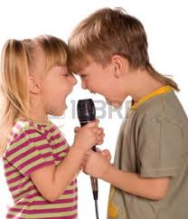
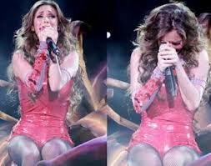
El canto es una forma de expresar los sentimientos.

Slide 4
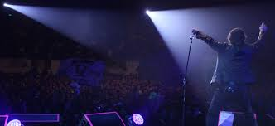
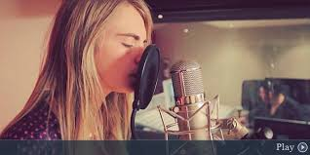
El canto es una actividad connatural al ser humano. Es fácil cantar solo, pero es más difícil cantar frente a un auditorio.

Slide 5
Actividad
Conseguir la letra de una canción que esté de moda y analizar su contenido.
Mencionar la importancia que tiene como medio de expresión entre los jóvenes.
Comentar que impacto tiene en la sociedad actual e inclusive en su vida personal.

Slide 6
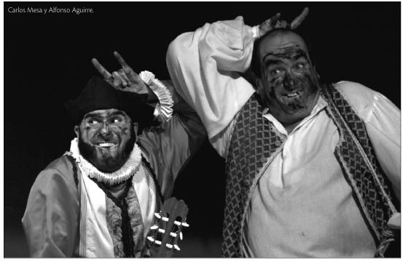
ENTREMES, SAINETE Y PARODIA
Pertenecen al género dramático.
El entremés: pieza dramática jocosa y de un solo acto, que solía representarse entre una y otra jornada de la comedia.

Slide 7

SAINETE:
Pieza dramática jocosa en un acto, de carácter popular, que se representaba como intermedio de una función o al final.

Slide 8
Las características básicas del sainete son:
Se trata de una obra teatral, elaborada con el fin de representarse ante un público.
Es una obra corta de un solo acto.
Es jocosa, cómica, humorística cuya finalidad es hacer reír al público.
Por lo general trata temas populares
También puede ser representada como una obra independiente.

Slide 9
ACTIVIDAD
Conseguir el guión de un entremés o de un sainete para analizarlo.

Slide 10
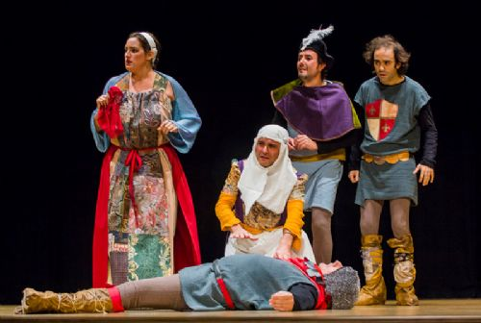
PARODIA
Obra en la que se imita de manera burlesca.
Imitación, pero burlesca de una obra anterior.

Slide 11

FÁBULA
Género didáctico
Breve relato ficticio, en prosa o en verso, con intención didáctica y frecuentemente manifestada con moraleja final y en el que se pueden intervenir personas animales y otros seres animados o inanimados.

Slide 12
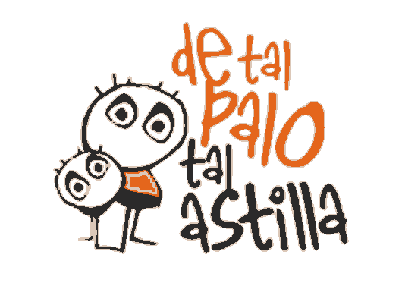
REFRÁN
Dicho agudo y sentencioso de uso común.
Dichos populares que enseñan o aconsejan algo.

Slide 13
ACTIVIDAD
Inventar y redactar una fábula original.
Conseguir varios refranes y analizar la enseñanza que expresa cada uno de ellos.

